Slide 1
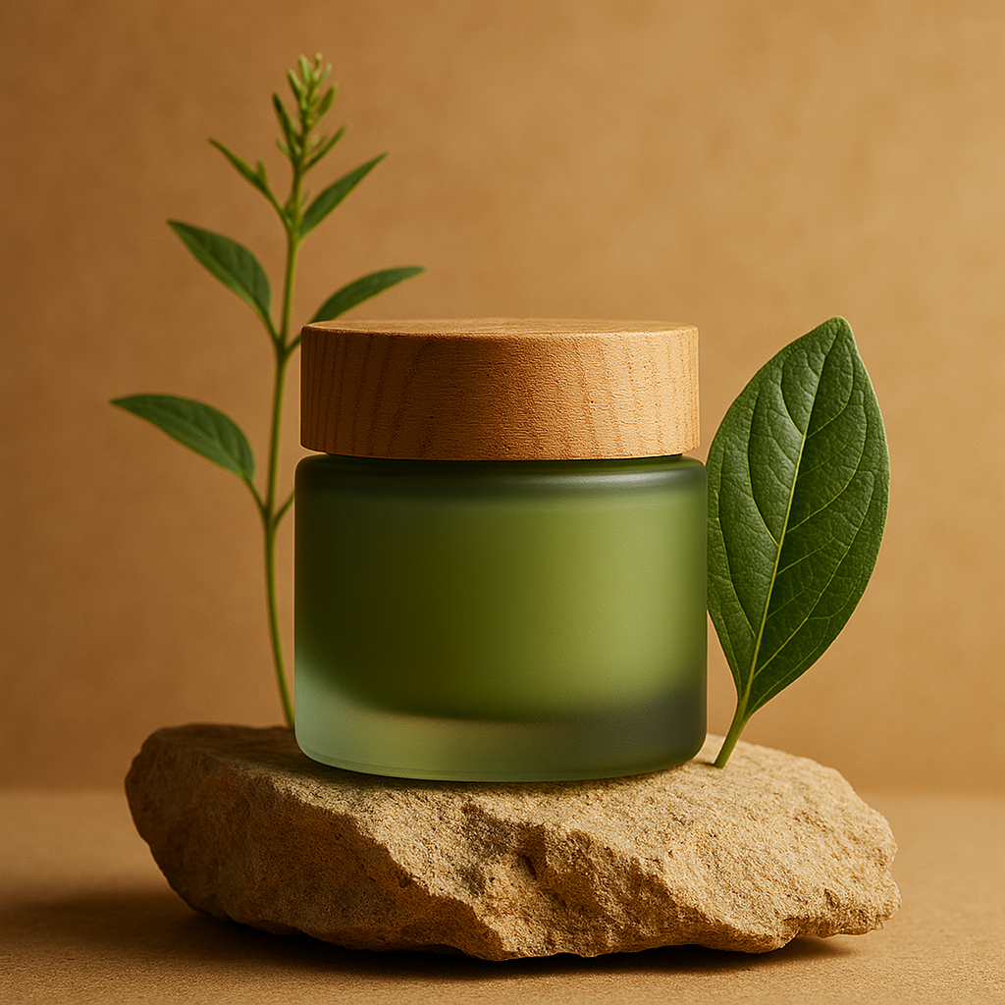

Erbioline
Cosmétiques naturels
haut de gamme

Slide 2
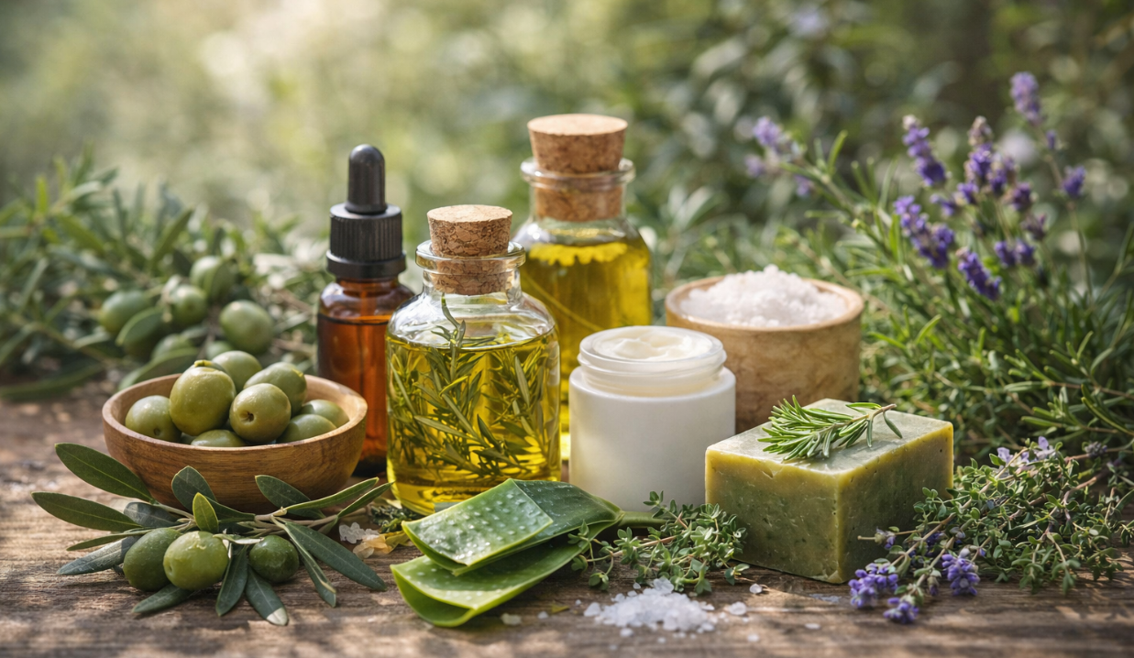
Présentation
Produits à base de plantes méditerranéennes

Slide 3
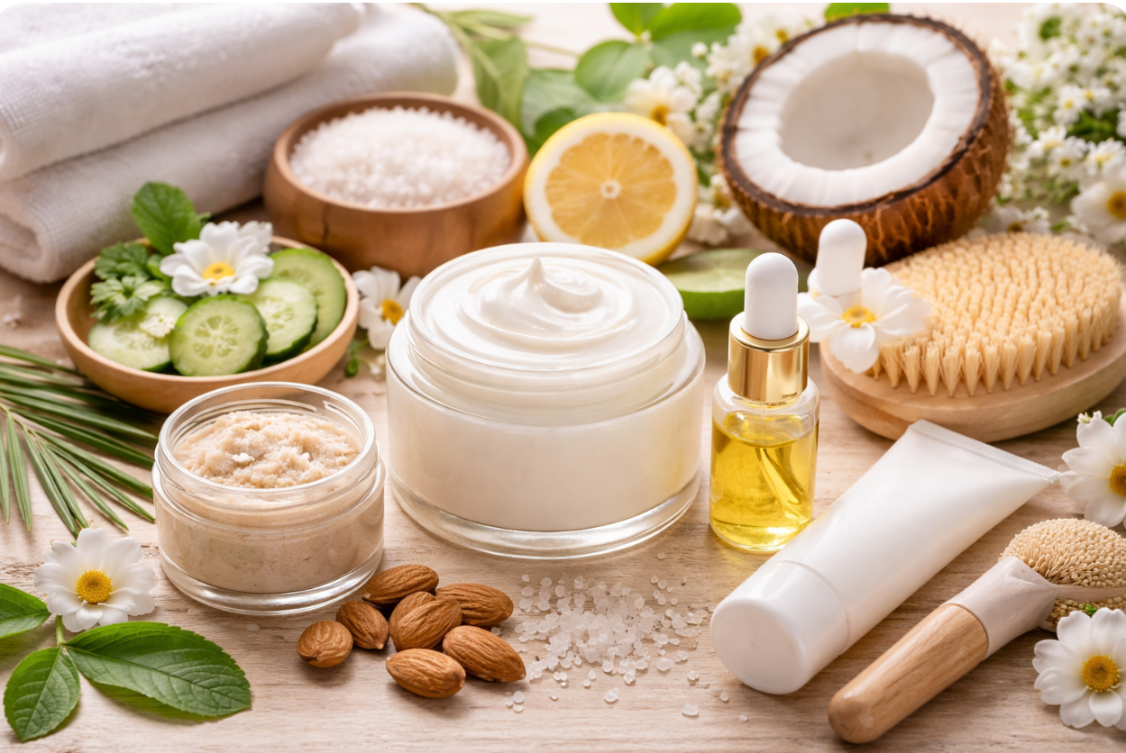
Produits
Soins visage et corps

Slide 4
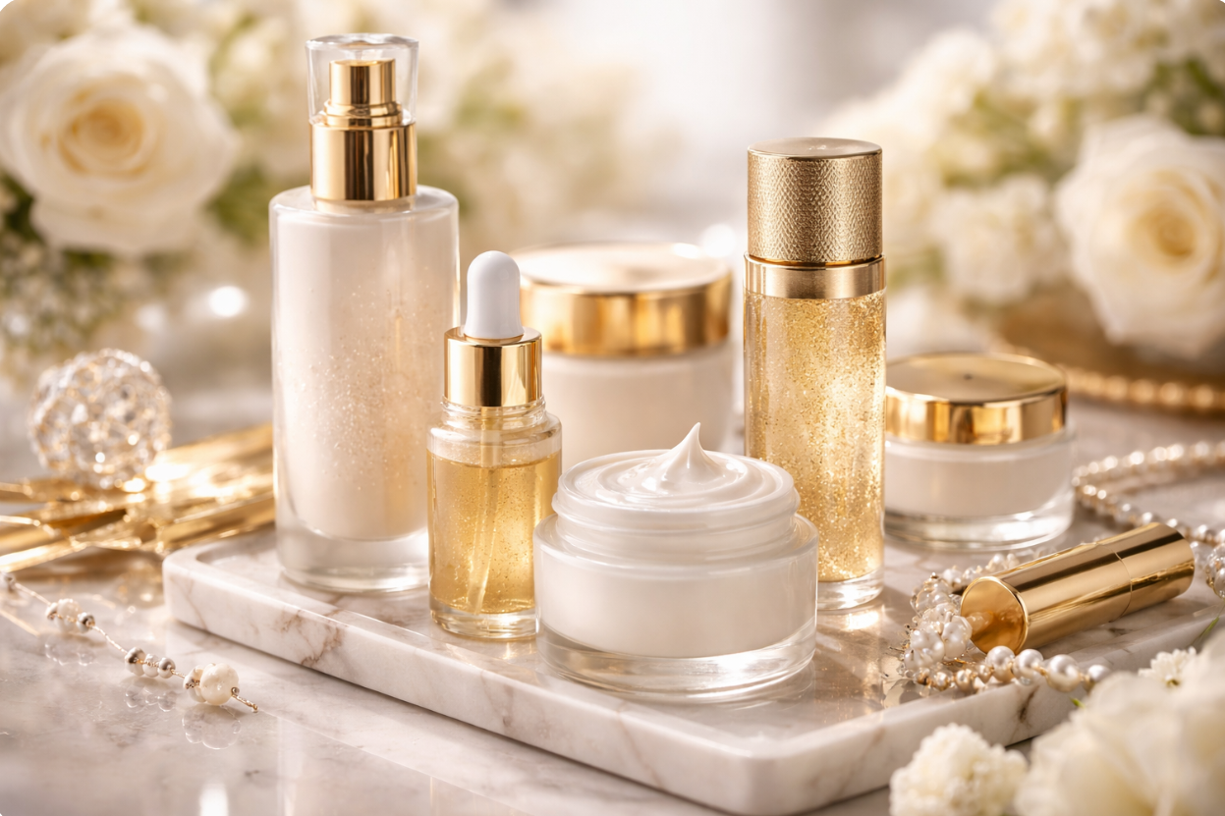
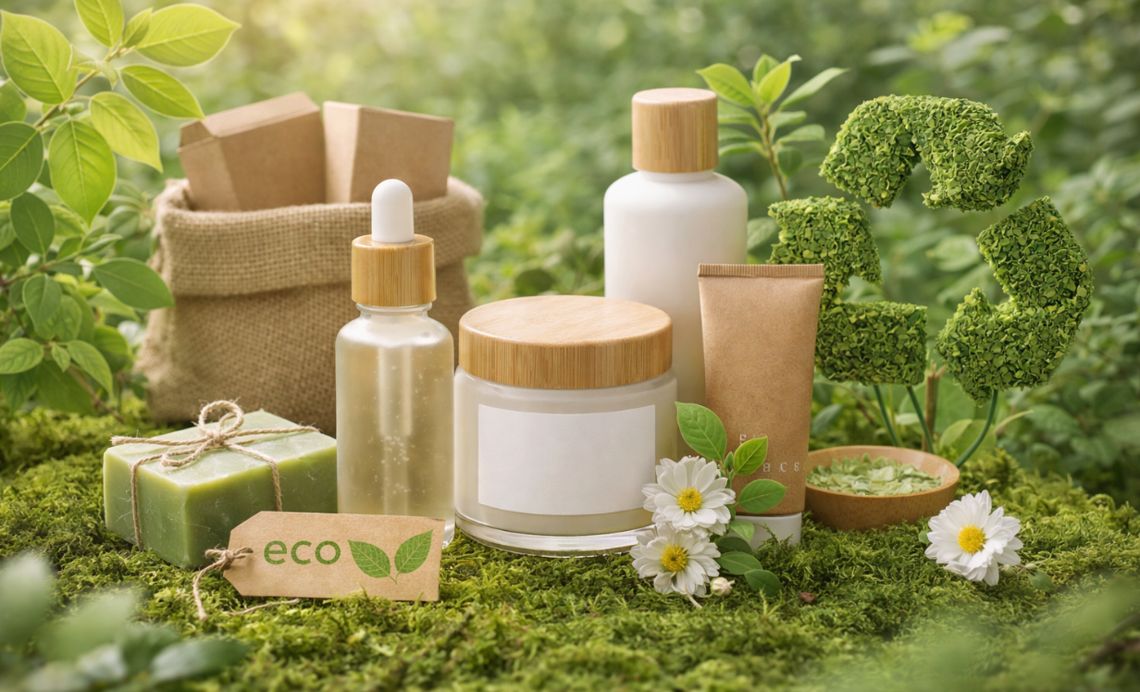
Positionnement
Segment haut de gamme
Respect de l’environnement

Slide 5
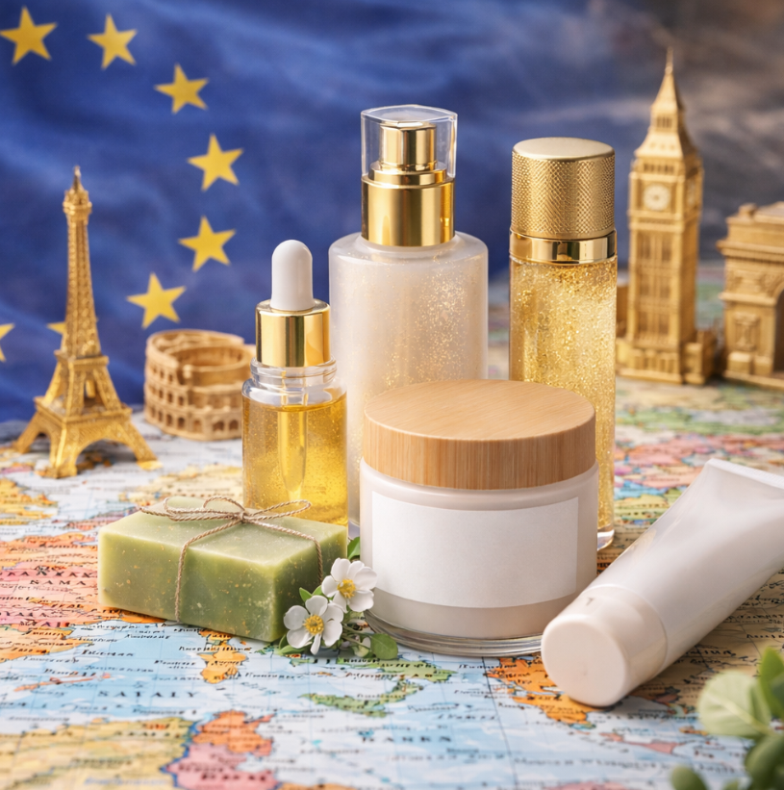
Marchés
Principalement européen

Slide 6
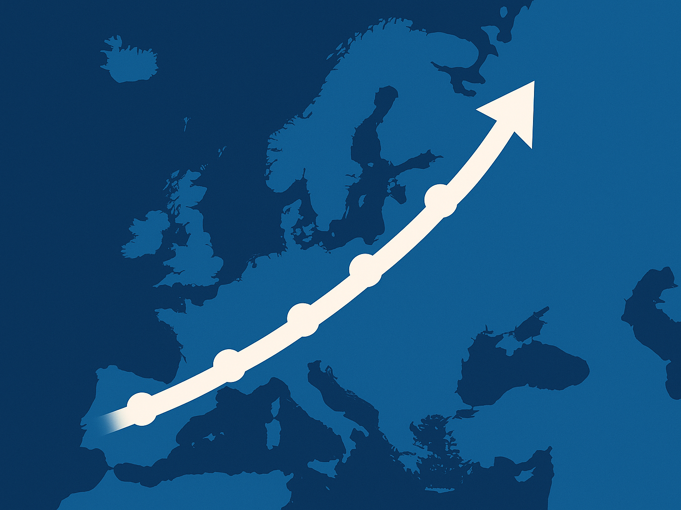
Objectif stratégique
Renforcer la présence en Europe sur de nouveaux pays et avec de nouveaux partenaires

